Slide 1
Les 5 Functie van de stengel
De stengel:
Geeft aan de plant stevigheid en zorgt voor transport van water, mineralen en assimilaten.
Daarnaast zorgt de stengel voor de groei van de plant zowel door groei in de lengte als in de dikte.

Slide 2
Vorige les
Waaruit bestaat het wortelgestel?
Wat is de functie van wortelharen?
Wat zijn gezonde wortels?
Hoe kunnen wortels ongezond worden?

Slide 3
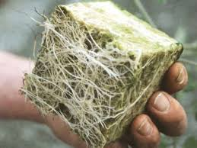
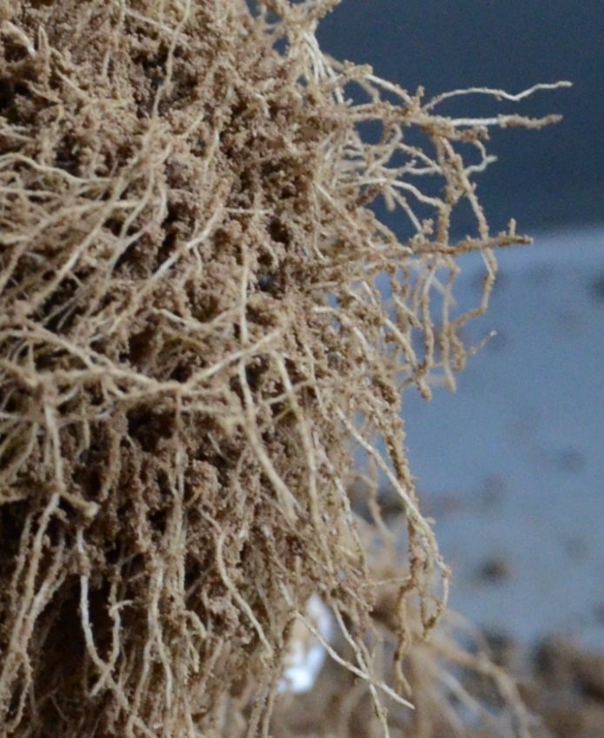
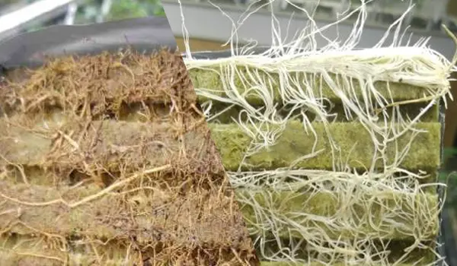
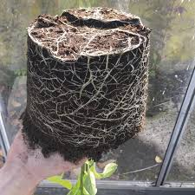
Vorige les

Slide 4
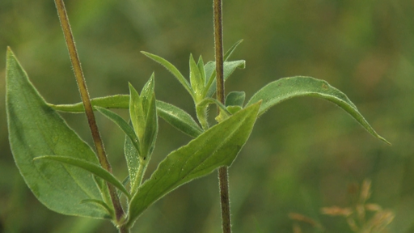
Les 5 de stengel

Slide 5
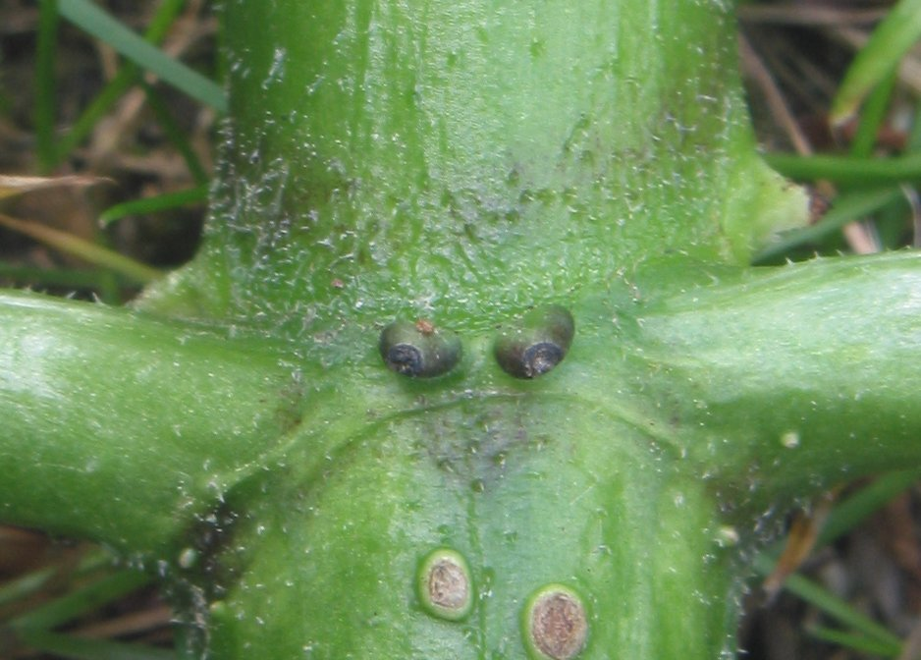
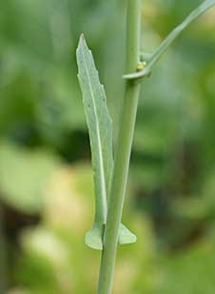
Functie van de stengel
De stengel geeft aan de plant stevigheid en zorgt voor transport van water, mineralen en assimilaten. Daarnaast zorgt de stengel voor de groei van de plant zowel door groei in de lengte als in de dikte.
De stengel bestaat uit leden (internodiën) en knopen (nodiën). Een stengel bevat vaatbundels voor het transport van water en assimilaten, en kan kruidachtig of verhout zijn.
Knopen zijn plaatsen op de stengel waar bladeren en knoppen groeien (afritten of kruispunten) en internodiën zijn gebieden tussen knooppunten

Slide 6
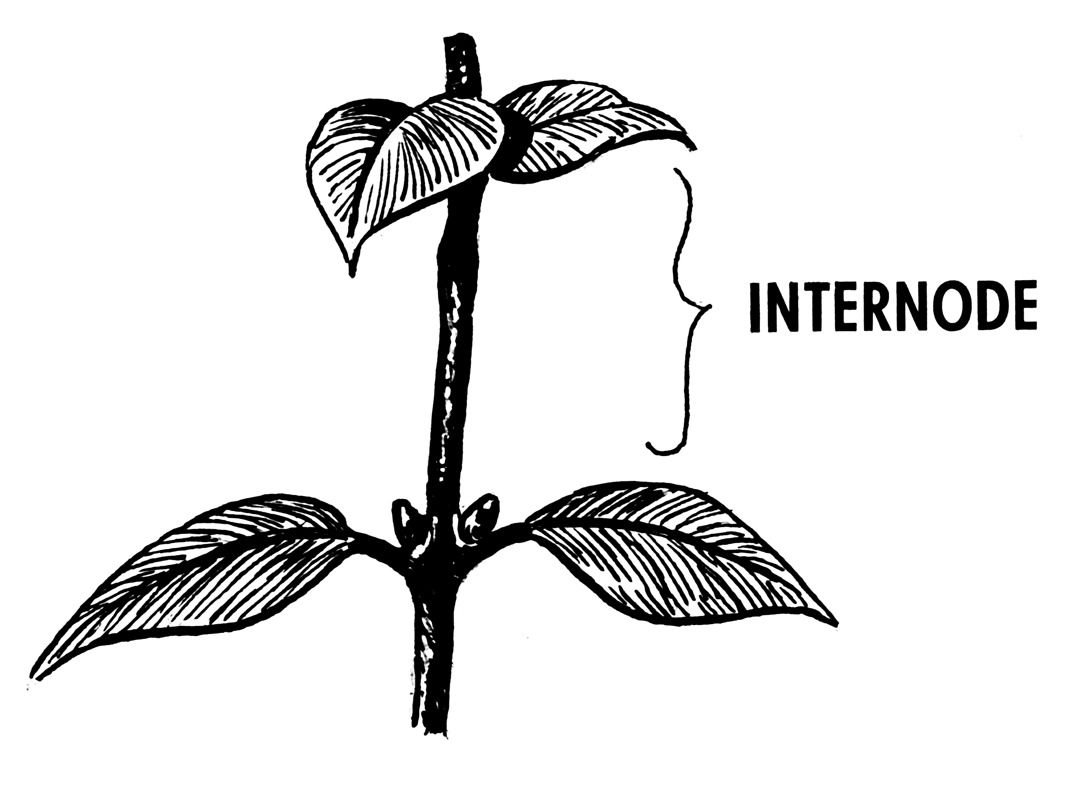
Internodes
Te grote internodiën worden meestal veroorzaakt door te weinig licht en/of een tekort cq. overdaad aan bemesting.
Internodes zijn delen van de stam tussen de knooppunten. Als de knooppunten de belangrijkste "organen" van de plant zijn;
internodiën zijn bloedvaten die water, hormonen en voedsel van knooppunt naar knooppunt dragen.
Een internode is de ruimte tussen knooppunten of, met andere woorden, de afstand tussen nieuwe plantstelen.
Hoe groter de lengte van de internodiën, hoe breder en hoger de plant.
https://www.onderglas.nl/te-korte-internodien-belicht-paprika/

Slide 7
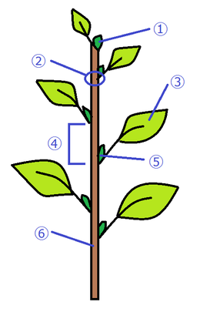
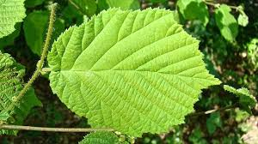
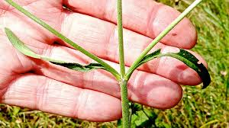
Knopen
De knopen zijn de (vaak verdikte) plaatsen waar de bladeren staan ingeplant.
Stengels hebben altijd knopen met of zonder bladeren. Als er geen bladeren aanzitten zijn de bladlittekens nog wel te zien.
Zijknoppen staan in de bladoksels op de knopen. De bladeren staan in een min of meer duidelijk regelmatig patroon langs de stengel.
1.eindknop, 2.knoop, 3.blad, 4.internodium, 5.okselknop, 6.stengel.

Slide 8
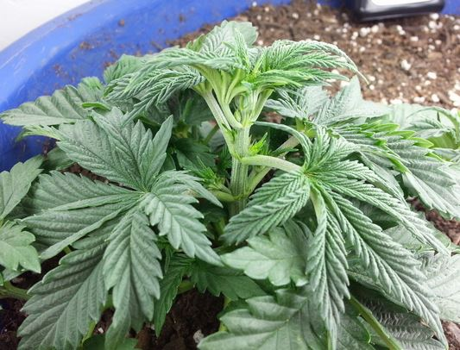
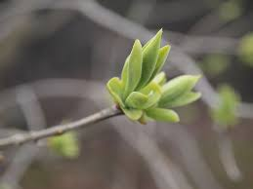
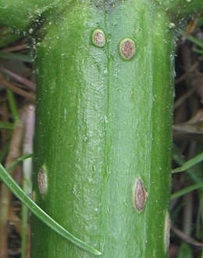
Aan de top van de stengel zit een groeipunt, dat bij kruidachtige planten in de vegetatieve fase van de plant bladknoppen vormt en in de generatieve fase bloemknoppen.
Vegetatieve groei betreft bladeren en stengels, generatieve betreft bloemen en vruchten. Beiden vormen van groei zijn belangrijk. Het gaat om het evenwicht.
In de oksels van de bladeren en aan het eind van de stengel zitten één of meer knoppen, die scheuten (nieuwe stengels met bladeren of bloemen) kunnen vormen.
Bij houtachtige planten zijn de oudere twijgen bedekt met een kurklaagje. Kurk laat geen lucht of water door. Op het oppervlak van deze twijgen zitten lenticellen, die vergelijkbaar zijn met huidmondjes bij bladeren. Hierdoor is gasuitwisseling door de kurklaag heen toch mogelijk

Slide 9
2:10 / 4:32
Planten - houtvaten & bastvaten
https://www.youtube.com/watch?v=dpvsuZzPZJc

Slide 10
Hout- en bastvaten

Slide 11
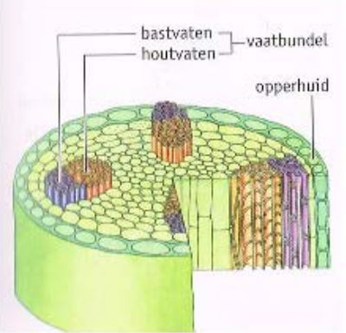
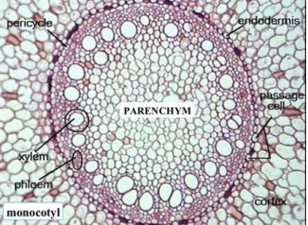
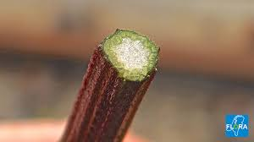
Hout- en bastvaten
Aan de buitenzijde van de stengel bevinden zich de bastvaten en aan de binnenzijde de houtvaten.
Bastvaten en houtvaten transporteren stoffen naar de rest van de plant.
Bastvaten zijn levende cellen en houtvaten ‘dode’ cellen.
Alles wat binnen de ring van de vaatbundels ligt, noemt men het merg van de stengel en bestaat uit parenchym. Aan de buitenkant van de stengel bevindt zich de opperhuid.

Slide 12
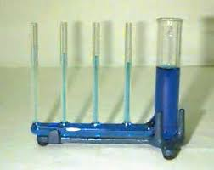
Houtvaten
De houtvaten bestaan uit verschillende houtcellen die verticaal zijn opgestapeld. De wanden tussen de cellen verdwijnen langzaam en uiteindelijk zijn de cellen zelf helemaal weg.
In houtvaten wordt het water omhoog getrokken en dus tegen de zwaartekracht in. Dit is mogelijk door middel van de capillaire werking va de vaten.
Demonstratie: Buizen in water.
Het is namelijk zo dat door de verdamping een onderdruk ontstaat
in het blad, waardoor het water uit de houtvaten wordt omhoog gezogen word. Dat is aan te tonen met de volgende demonstratie

Slide 13
Bastvaten
Bastvaten bestaan, in tegenstelling tot houtvaten, uit levende cellen zonder celkern.
De wanden van de cellen verdwijnen niet helemaal, maar er ontstaan gaten in. Dit worden de zeefvaten genoemd. Doordat de celkernen weg zijn maar de cellen nog wel leven gaan de cellen snel dood.
Bastvaten zorgen voor de assimilatie in de planten. Ze zorgen voornamelijk voor het transport van koolhydraten in de planten.
Een plant kan assimileren en dissimileren. Onder invloed van het zonlicht kunnen bladeren koolstofdioxide (CO₂) en water (H₂O) omzetten in glucose (C₆H₁₂O₆) en zuurstof (O₂) (assimilatie of fotosynthese). Tijdens de nacht vindt bij gebrek aan zonlicht enkel het omgekeerde plaats (dissimilatie of ademhaling).

Slide 14
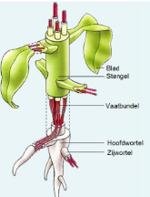
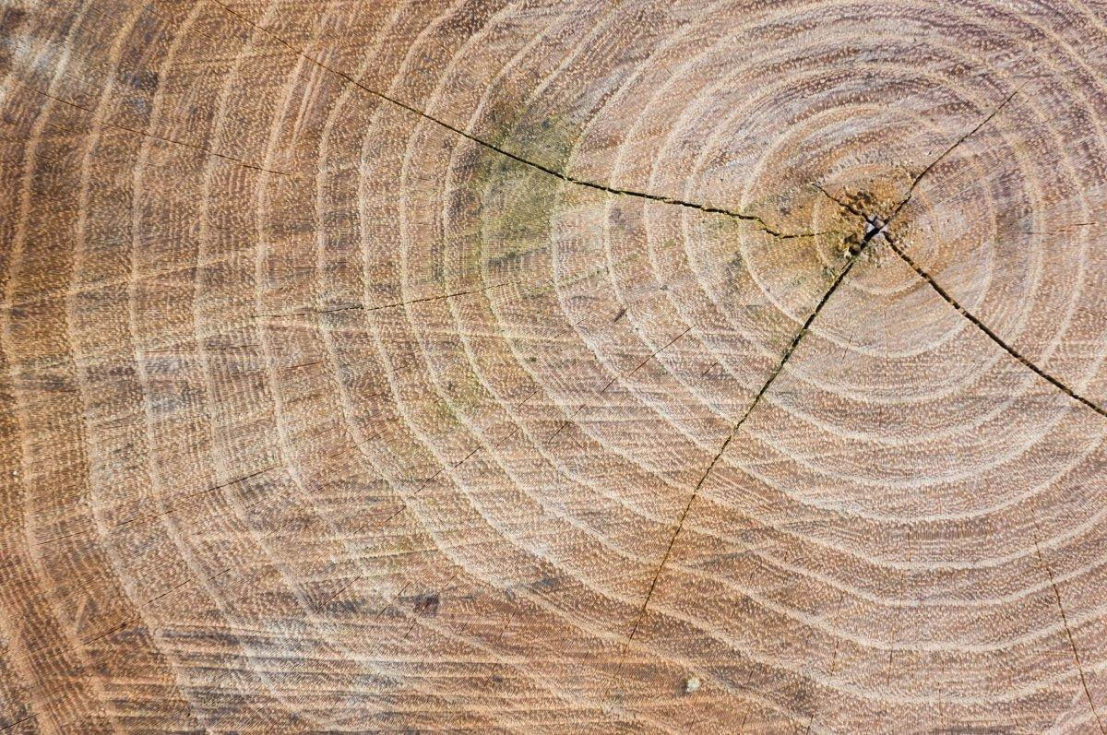
Door deze vaatbundels vervoert de plant water van de wortels naar de bladeren en glucose van de bladeren naar de wortels. In de stengels zijn de vaatbundels niet te zien. In de bladeren echter wel. Dan noemen we het de nerven van het blad. Als je een stam van een boom bekijkt, dan kan je de vaatbundels nog als jaarringen zien liggen.

Slide 15
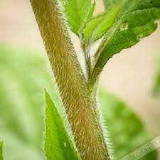
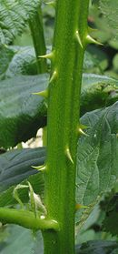
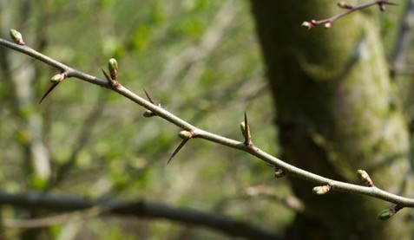
De vorm van de stengel
Een stengel kan rond, hoekig en geribd, gevleugeld, glad, hol of gevuld zijn. Ook kan de stengel behaard zijn en kunnen er stekels of doornen aan de stengel zitten. Een stekel, is een kegelvormig uitgroeisel van de opperhuid en is niet verbonden met het inwendige van de stengel of tak.
Een doorn zit, in de plaats van een blad (bladdoorn) of, zoals bij meidoorn, een tak (takdoorn) en is verbonden met het inwendige van de stengel.

Slide 16
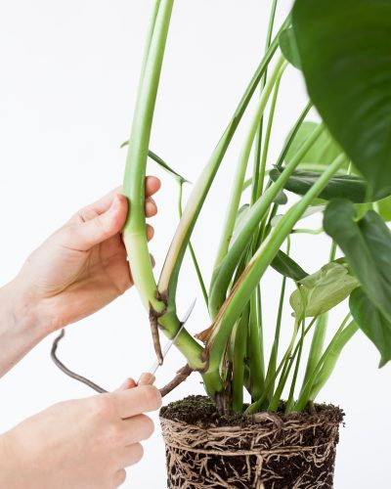
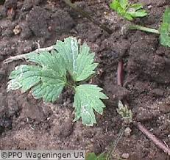
Vermeerdering
Planten kunnen vegetatief vermeerderd worden door middel van stengel- en scheutstekken. Bij sommige soorten, als stengels op de grond liggen zoals bij uitlopers, kunnen zich op de knopen wortels vormen.
Planten kunnen zich op twee verschillende manieren vermeerderen. Wanneer nieuwe planten gevormd worden door middel van bollen, wortelstokken of uitlopers, door scheuren, stekken of enten, spreekt men van de vegetatieve voortplanting. De andere manier van voortplanting noemt men generatieve voortplanting. Deze verloopt via bestuiving en bevruchting in de bloemen.

Slide 17
Opdracht
Maak een dwarsdoorsnede van een stengel en benoem de vaat-bast en zeefbundels + hun functie.
Zoals we net gelezen en gehoord hebben heeft een stengel verschillende kenmerken, zoek 5 verschillende stengels buiten en benoem de Nederlandse, Latijnse naam, kenmerken stengel + functie.
Let hierbij op lenticellen, bladknopen, internodiën, doorn, blad, stekel e.d. Maak een foto en omschrijf.

